Slide 1
Effects of CYP2C19 on Platelet Aggregation and Ischemic Events in Japanese PCI Patients
PRASFIT-ACS Trial
PRASugrel Compared to Clopidogrel
For Japanese PatIenTs with ACS Undergoing PCI
Hiroyoshi Yokoi, Hisao Ogawa, Takaaki Isshiki,
Takeshi Kimura, Masato Nakamura, and Shigeru Saito
On behalf of PRASFIT-ACS Study Investigators
Study funded by Daiichi Sankyo Company, Limited
JapicCTI-No: JapicCTI-101339

Slide 2
COI Disclosure
First Author : Hiroyoshi Yokoi
1.Consultation fees : none
2.Stock ownership/ Profit : none
3.Patent fees : none
4.Remuneration for lecture : Daiichi-Sankyo, Takeda, MSD,
Astarazeneka, Terumo, BSJ
5.Manuscript fees: none
6.Trust research/ Joint research funds: none
7.Scholarship fund: Takeda, Daiichi-Sankyo
8.Affiliation with Endowed Department : none
9.Other remuneration such as gifts : none

Slide 3

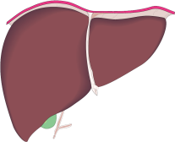
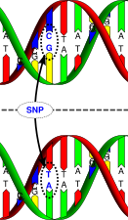
Thienopyridines: Formation of Active Metabolite
O
C
O
CH
O
N
Pro-drug
N
O
C
O
S
Cl
S
F
Clopidogrel
C
H
3
Prasugrel
hCE2
hCE1
Hydrolysis
(Esterases)
O
85% Inactive Metabolites
hCE1
Gut
CYPs:
1A2
2B6
2C19
O
N
S
F
CYPs:
3A
2B6
2C9
2C19
O
C
O
CH₃
N
CYPs:
3A
2B6
2C9
2C19
Oxidation
(Cytochrome P450)
O
S
Cl
OCH₃
O
O
HOOC
N
HOOC
N
HS
HS
*
Cl
*
F
Active Metabolite
Active Metabolite
Kurihara A. et al. Drug Metab. Rev. 37(S2): 99 (2005)
Tang M. et al. JPET 319: 1467-1476 (2006)
Farid N.A. et al. Drug Metab. Dispos. 35: 1096-1104 (2007)
Rehmel J.L.F. et al. Drug Metab. Dispos. 34: 600-607 (2006)
Williams E.T. et al. Drug Metab. Rev. 39(S1): 254 (2007)
Notes:
3
クロピドグレルが活性代謝物に至るまではCYP2C19の関与が大きく、CYP2C19のIMやPMでは、クロピドグレルを投与しても活性代謝物の産生が低いため、血小板凝集抑制効果やイベント抑制効果が低くなるという報告があります。
プラスグレルはクロピドグレルに比べCYP2C19の影響は小さいことがわかっています。

Slide 4
Genetic Effects on Pharmacokinetic and Pharmacodynamic Responses to Clopidogrel in Healthy Subjects
Pharmacokinetic Response
Pharmacodynamic Response
Absolute Difference in ΔMPA
CLOPIDOGREL
% Difference
in AUC_{0-t}
Gene
P-value
P-value
CYP2C19
-32.4
<0.001
-9.0
<0.001
CYP2C9
-6.8
0.59
-0.6
0.86
CYP2B6
-15.7
0.03
-5.7
0.012
CYP3A5
5.6
0.59
7.5
0.012
CYP1A2
11.2
0.45
0.5
0.90
-50
-40
-30
-20
-10
0
10
20
30
-15
-10
-5
0
5
10
15
Relative Percent Difference in AUC_{0-t} (95% CI) in Carriers vs. Non-Carriers of a Reduced Function Allele
Absolute Difference in Δ MPA (95% CI) in Carriers vs. Non-Carriers of a Reduced Function Allele
CYP2C19 reduced-function allele had a relative reduction of 32.4% in plasma exposure to the active metabolite as compared with non-carriers
Carriers also had a diminished pharmacodynamic response, with an absolute ΔMPA in response to clopidogrel that was 9 percentage points less than that seen in non-carriers
AUC=area under the curve; CYP=cytochrome P-450; MPA=maximal platelet aggregation
Notes:
海外の試験で、CYP2C19のCarrierはNon-Carrierと比較してクロピドグレルのAUC、血小板凝集抑制作用が低いことが報告されています。

Slide 5
MACE and stent thrombosis by
CYP2C19*2 Allelic Variant
TRITON
-TIMI 38
12.1
Carriers
2.4
P=0.01
Non-carriers
Carriers
6.9
P=0.02
Non-carriers
0.6
* Death from cardiovascular causes, myocardial infarction, or stroke
0 | 30 | 90 | 180 | 270 | 360 | 450
Days After Randomization
0 | 30 | 90 | 180 | 270 | 360 | 450
Days After Randomization
Notes:
また、CYP2C19のCarrierでは、Non-Carrierと比較してクロピドグレル投与後の心血管イベント発症率の増加が報告されています。

Slide 6

The ratio of CYP2C19 characteristics
CYP2C19 characteristics in Japanese
The ratio of CYP2C19 PM
P
M
19%
EM
3.5%
13%
2-3%
37
%
13-20%
4.8%
18-23%
I
M
44%
n＝201
Furuta T. et al: Drug Metab. Pharmacokinet. 20(3), 153-167, 2005より作図
Yamamoto K. et al: J. cardiol. 57(2), 194-201, 2011一部改変
EM: extensive metabolizer
IM: intermediate metabolizer
PM: poor metabolizer
Notes:
一般的に、アジア人は欧米人に比べIMやPMの割合が大きいことが知られており、日本人のPMの割合は20%前後と報告されています。

Slide 7
PRASFIT-ACS Study design
ACS (STEMI, NSTEMI, UA) patients undergoing PCI
N=1,363
Randomized
Prasugrel
20 mg LD/ 3.75 mg MD
Clopidogrel
300 mg LD/ 75 mg MD
Treatment duration: 24 to 48 weeks
(Combination with aspirin)
LD: Loading Dose
MD: Maintenance Dose
Primary Efficacy Endpoint: Major Adverse Cardiovascular Events (MACE)
  Cardiovascular(CV) death, Nonfatal MI and Nonfatal ischemic stroke
  for during the 24 week follow-up period
Safety Endpoints:
Non-CABG TIMI major, TIMI minor or clinically relevant bleeding
Notes:
7
PRASFIT-ACSでは、急性冠症候群でPCI施行予定の患者を対象に、プラスグレルのLD 20mg/MD 3.75mgまたはクロピドグレルのLD 300mg/MD 75mgをDouble blindで24週間以上、最大48週間まで投与し、主要な心血管系イベントと出血性イベントを主に評価しました。

Slide 8
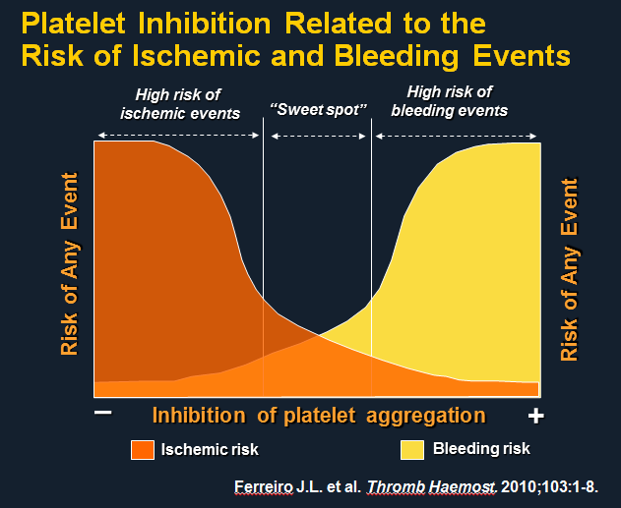
Different Characteristic in Japan and Caucasian of PCI Patients
 | Japanese | Caucasian
Age | Higher (68years) ⁴ | Lower (61years)²
BMI | Lower (23.9) ⁴ | Higher (28.5) ²
Body weight | Lower | Higher
CYP 2C19 IM+PM ³ | 60-70% | 25%
Bleeding risk for antiplatelet | Higher ? | Lower?
Bleeding in RE-LY sub analyses Warfarin arm ( Asia vs. non-Asia ) ⁵
%/year
² Wiviott S et al. NEJM 2007;357:2001-2015
³ Furuta T et al. Drug Metab. Pharmacokinet. 2005 20(3) 153-167
⁴ Kimura T et al. Circulation. 2009;119:987-995
⁵ Hori M APSC2012

Slide 9
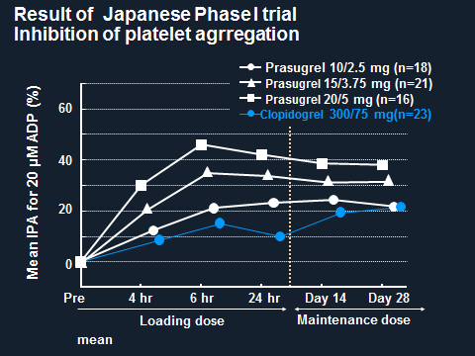
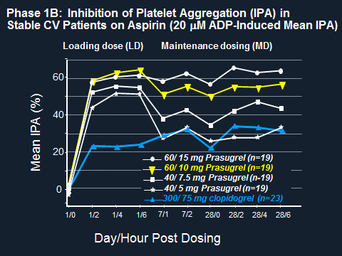
Results of Japanese Phase I Trial
Platelet Aggregation (PRU)
Prasugrel 20 mg LD/3.75 mg MD provided consistent and potent platelet inhibition compared with clopidogrel 300/75mg.
6
7
15mg
10mg
5mg
7.5mg
3.75mg
5mg
2.5mg
⁶ Hiroyoshi Yokoi et al. CVIT 2011
⁷ Jernberg et al. Eur Heart J 2006;27:1166-1173

Slide 10


Comparison of Baseline Characteristics
PRASFIT-ACS, PRASFIT-Elective and TRITON
 | PRASFIT-ACS |  | PRASFIT-Elective |  | TRITON-TIMI 38
 | Prasugrel (n =685) | Clopidogrel (n =678) | Prasugrel (n=370) | Clopidogrel (n=372) | (n =13608)
Female (%) | 22 | 21 | 26 | 29 | 26
Age (years) | 65.4 | 65.1 | 67.5 | 67.4 | 61
≥ 75 years (%) | 24 | 22 | 23 | 25 | 13
Body weight (kg) | 64.2 | 64.4 | 64.0 | 63.7 | 83.4
≤ 50 kg * (%) | 12 | 11 | 9 | 11 | 0.7
≤ 60 kg* (%) | 39 | 35 | 35 | 39 | 5.0
BMI (kg/m²) | 24.2 | 24.2 | 24.49 | 24.64 | 28.5
Current Smoking (%) | 40 | 41 | 18 | 17 | 38
UA/NSTEMI | 50 | 50 | - | - | 74
UA | 23 | 18 | - | - | -
NSTEMI | 27 | 31 | - | - | -
STEMI | 50 | 50 | - | - | 26
Underlying Disease (%)
Stable angina | - | - | 75 | 76 | -
Previous myocardial infarction | - | - | 6 | 4 | -
Unstable angina | - | - | 8 | 9 | -
Silent myocardial ischemia | - | - | 11 | 9 | -
* TRITON : <50 kg,<60kg

Slide 11
Primary Efficacy Endpoint
(MACE at 24 weeks)
15
11.8%
Clopidogrel
10
Cumulative Incidence
of MACE (%)
9.4%
Prasugrel
Risk reduction*
23%
Hazard ratio, 0.77
95%CI, 0.56-1.07
5
0
0
30
60
90
120
150
168
Days from first treatment
No. at Risk:
Prasugrel
685
624
617
615
613
611
609
Clopidogrel
678
604
599
597
592
588
584
Based on Full Analysis Set
*Risk reduction: 1-HR (Hazard ratio)

Slide 12
Non-CABG
Clinically Important Bleeding Events
Incidence (%)
TIMI Major or Minor
Hazard Ratio
0.82
1.30
0.87
1.53
1.75
0.98
0.76
P-value
0.38
0.36
0.49
0.24
0.38
0.92
0.26
Based on Safety Analysis Set
Incidence: (n / n) x 100%

Slide 13
Conclusions
Prasugrel 20 mg LD/3.75 mg MD reduces the incidence of ischemic events in Japanese ACS-PCI patients, similar to that of TRITON-TIMI 38.
Prasugrel provides low risk of clinically serious bleeding by appropriate dose for Japanese patients.

Slide 14
Patient Flow
Screened
(n = 1,465)
80
Randomized
(n = 1,385)
22
Received ≥1 dose of study drug
(n = 1,363)
Prasugrel:
n = 685
Full Analysis Set
Safety Analysis Set
Clopidogrel:
n = 678
No genetic test
295
No genetic test
295
Prasugrel:
n = 390
Pharmacogenomic
analysis set
Clopidogrel:
n = 383
Notes:
被験者の内訳です。
同意取得は1465名、試験薬を割り付けたのは1385名であり、
このうち試験薬を1回でも投与した被験者1363名（プラスグレル群：685名、クロピドグレル群が678名）が試験全体の解析対象となり、さらに遺伝子検査を実施した773名（プラスグレル群：390名、クロピドグレル群が383名）が今回のサブ解析の対象となりました。

Slide 15
CYP2C19 characteristics
PRASFIT-ACS study population (PGx analysis set)
UM: Ultrarapid metabolizer
EM: Extensive metabolizer
IM: Intermediate metabolizer
PM: Poor metabolizer
Cf: Predicted CYP2C19 metabolizer phenotype*
* Martis S et al. Parmacogenomics J, 2012:1-9
Notes:
CYP2C19の遺伝子型は、両群ともにEMが約40%、IMが約40%、PMが約20%でした。
一般的に、アジア人は欧米人に比べIMやPMの割合が大きいことが知られており、PRASFIT-ACSでもこれまでの報告と同様の割合でした。
15

Slide 16
Baseline characteristics
 | EM |  | IM+PM
 | Prasugrel (n = 153) | Clopidogrel (n = 135) | Prasugrel (n = 237) | Clopidogrel (n = 248)
Age, years
Mean ± SD | 64.6 ± 11.3 | 65.4 ± 12.1 | 64.3 ± 10.7 | 63.5 ± 10.1
≥ 75 years (%) | 19.6 | 26.7 | 19.4 | 14.9
Female (%) | 22.2 | 19.3 | 17.3 | 18.1
Body weight (kg)
Mean ± SD | 64.0 ± 11.3 | 64.1 ± 11.2 | 65.9 ± 12.2 | 65.4 ± 11.2
< 50 kg (%) | 11.8 | 12.6 | 9.3 | 8.1
BMI (kg/m²) | 24.0 ± 3.4 | 24.2 ± 3.3 | 24.6 ± 3.8 | 24.3 ± 3.3
Current smoker (%) | 43.1 | 48.1 | 42.2 | 44.4
ACS type (%)
UA/NSTEMI | 58.2 | 53.3 | 45.1 | 48.4
STEMI | 41.8 | 46.7 | 54.4 | 51.6
Number of treated lesions (first PCI) (%)
One lesion | 74.5 | 75.6 | 72.6 | 66.1
Multiple lesions | 24.8 | 24.4 | 27.0 | 33.9
No first PCI | 0.7 | 0 | 0.4 | 0
Notes:
被験者背景です。
EM、IM+PMともに、投与群間で被験者背景に有意差はありませんでした。

Slide 17
Baseline characteristics
 | EM |  | IM+PM
 | Prasugrel (n = 153) | Clopidogrel (n = 135) | Prasugrel (n = 237) | Clopidogrel (n = 248)
Medical history (%)
Hypertension | 71.2 | 71.9 | 73.0 | 71.4
Dyslipidemia | 75.8 | 80.0 | 80.2 | 77.8
Diabetes mellitus | 33.3 | 33.3 | 40.9 | 33.5
Prior MI | 5.3 | 7.4 | 5.4 | 4.4
Prior revascularization | 5.2 | 6.7 | 7.2 | 6.9
Prior CABG | 0 | 0 | 0.4 | 1.6
Prior TLR | 1.3 | 2.2 | 3.8 | 2.0
Concomitant therapy (%)
PPI | 51.0 | 48.1 | 39.2 | 42.7
Statin | 54.9 | 48.9 | 50.6 | 52.4
Ca blocker | 24.8 | 25.2 | 30.0 | 22.2
β blocker | 17.6 | 20.7 | 21.9 | 16.5
Stent type (%)
BMS | 56.3 | 62.2 | 51.9 | 53.8
DES | 44.4 | 39.3 | 48.9 | 46.2
Notes:
被験者背景です。
EM、IM+PMともに、投与群間で被験者背景に有意差はありませんでした。

Slide 18
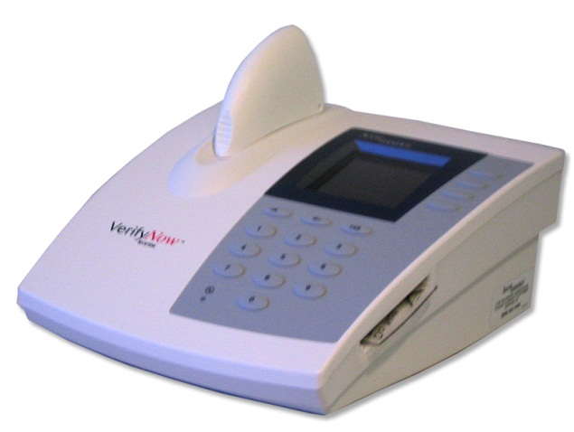
Platelet Aggregation Analysis Methods
VerifyNow® P2Y12 assay
  PRU (P2Y₁₂ reaction unit)
  % Inhibition
Notes:
また、本試験ではVerify NowアッセイによるPRUを指標とし、血小板凝集能を測定しました。

Slide 19
Platelet Aggregation in PRASFIT-ACS
EM
400
Prasugrel
Clopidogrel
300
PRU by VerifyNow®
200
***
***
100
***: P<0.0001 vs Clopidogrel
Mean±SD
Repeated-Measure Analysis of Variance （ANOVA）
0
Base
line
2 to
4hrs
5 to
12hrs
4w
12w
24w
36w
48w
Before and After LD
After MD
Prasugrel
69
80
87
80
81
79
23
33
Clopidogrel
71
74
80
77
75
69
27
25
Based on Pharmacodynamics Analysis Set.
Notes:
CYP2C19 EMでのPRU値の推移を示します。
LD投与後のPRU値は、クロピドグレル群はあまり変化しませんでしたが、プラスグレル群ではLD投与後速やかに、クロピドグレル群に対し有意なPRU低下を示しました。
MD投与後4週以降のPRU値は、両群でほぼ同程度でした。

Slide 20
Platelet Aggregation in PRASFIT-ACS
IM+PM
400
Prasugrel
Clopidogrel
300
PRU by VerifyNow®
200
***
***
***
***
***
**
***
100
***: P<0.0001 vs Clopidogrel
**： P=0.0044
Mean±SD
Repeated-Measure Analysis of Variance （ANOVA）
0
Base
line
2 to
4hrs
5 to
12hrs
4w
12w
24w
36w
48w
Before and After LD
After MD
Prasugrel
115
124
133
125
124
119
48
42
Clopidogrel
113
117
131
127
122
114
55
40
Based on Pharmacodynamics Analysis Set.
Notes:
CYP2C19 IM又はPMのPRU値の推移を示します。
投与期間を通して、プラスグレル群ではクロピドグレル群に対し有意なPRU低下を示しました。

Slide 21
Primary Efficacy Endpoint （MACE at 24 Weeks） EM
15
Clopidogrel
11.9%
Prasugrel
11.8%
10
Cumulative Incidence
of MACE (%)
HR = 0.99
95% CI: 0.50-1.96
5
  MACE：CV death, Nonfatal MI and Nonfatal ischemic stroke
0
0
30
60
90
120
150
168
Days from first treatment
No. at Risk:
Prasugrel
153
136
136
136
136
135
135
Clopidogrel
135
120
119
119
119
119
118
Notes:
CYP2C19 EMでのMACE発現率は、プラスグレル群、クロピドグレル群でほぼ同程度でした。

Slide 22
Primary Efficacy Endpoint （MACE at 24 Weeks） IM+PM
15
Clopidogrel
12.5%
10
9.3%
Cumulative Incidence
of MACE (%)
Prasugrel
HR = 0.78
95% CI: 0.45-1.35
5
  MACE：CV death, Nonfatal MI and Nonfatal ischemic stroke
0
0
30
60
90
120
150
168
Days from first treatment
No. at Risk:
Prasugrel
237
219
219
218
216
215
215
Clopidogrel
248
223
223
221
218
217
216
Notes:
CYP2C19 IM又はPMでのMACE発現率は、プラスグレル群で、クロピドグレル群よりも低くなる傾向が認められました。

Slide 23
Primary Efficacy Endpoint （MACE at 24 Weeks） No genetic testing patients
15
Clopidogrel
11.3%
10
8.3%
Cumulative Incidence
of MACE (%)
Prasugrel
5
  MACE：CV death, Nonfatal MI and Nonfatal ischemic stroke
0
0
30
60
90
120
150
168
Days from first treatment
No. at Risk:
Prasugrel
295
269
262
261
261
261
259
Clopidogrel
295
261
257
257
255
252
250
Notes:
なお、遺伝子測定ができなかった被験者でのMACEを確認したところ、全体よりも大きな開きがありました。

Slide 24
Incidence of peri-procedural MI
CYP2C19 EM subgroup
P-MI by Peak CK-MB Concentration
Notes:
PCIに関連した心筋梗塞発現率を、CK-MBのPeak値カテゴライズして検討した結果、 CYP2C19 EMでは、CK-MBのPeak値が高いものほど、プラスグレル群がクロピドグレル群に比べ低く抑える傾向を示しました。

Slide 25
Incidence of peri-procedural MI
CYP2C19 IM＋PM subgroup
P-MI by Peak CK-MB Concentration
Notes:
IM+PMでは、CK-MBのPeak値によらず、プラスグレル群がクロピドグレル群に比べPCI関連の心筋梗塞を低く抑える傾向を示しました。

Slide 26
Mortality at 6M Follow-Up Stratified by Peak CK-MB Level
 | PCI-related CK-MB elevation （n=8,838） |  | Odds Ratio [95% CI]
Peak CK-MB | n | Deaths （%）
0～1×ULN※
＞1～3×ULN
＞3～5×ULN
＞5～10×ULN
＞10×ULN
6,548
1.3%
1,376
2.0%
1.5［1.0～2.4］
303
2.3%
1.8［0.8～3.9］
301
4.3%
3.4［1.9～6.2］
310
7.4%
6.1［3.8～9.8］
0
5
10
15
0.1
1
10
※ ULN : upper limit of normal
Akkerhuis K. M. et al：Circulation 105（5）, 554-556, 2002
Notes:
PCI関連MIを発現した患者での心血管死リスクは、心筋逸脱酵素のPeak値、すなわち梗塞サイズが大きいほど、高リスクであることが報告されています。Prasugrelは梗塞サイズが大きいMIを軽減し、予後のリスクを軽減することが期待され、今後の検証が望まれます。

Slide 27
Non-CABG Bleeding events by CYP2C19 phenotypes
 | EM |  |  | IM+PM
 | Prasugrel (n=153) | Clopidogrel (n=135) | HR (95% CI) | Prasugrel (n=237) | Clopidogrel (n=248) | HR (95% CI)
Overall bleeding | 47.7 | 45.2 | 1.18 (0.83–1.66) | 50.2 | 31.9 | 1.80 (1.35–2.39)
Major bleeding | 2.6 | 1.5 | 1.80 (0.33–9.86) | 0.4 | 1.2 | 0.33 (0.03–3.16)
Minor bleeding | 2.0 | 2.2 | 0.86 (0.17–4.29) | 3.0 | 2.0 | 1.41 (0.45–4.45)
Clinically relevant bleeding | 4.6 | 6.7 | 0.71 (0.27–1.92) | 3.0 | 6.5 | 0.45 (0.18–1.09)
Other bleeding | 43.8 | 41.5 | 1.15 (0.80–1.65) | 44.7 | 26.2 | 1.92 (1.41–2.62)
Major or minor bleeding | 4.6 | 3.7 | 1.25 (0.40–3.95) | 3.4 | 3.2 | 1.02 (0.38–2.72)
Major, minor, or clinically relevant bleeding | 9.2 | 9.6 | 1.00 (0.47–2.13) | 5.9 | 9.3 | 0.62 (0.32–1.21)
Notes:
CYP2C19サブグループごとの出血性イベントを表に示します。
Major、Minor、Clinically relevant Bleedingの発現率は、両群で違いはありませんでした。
それ以外の小さな出血を含めると、IM+PMの中でPrasugrel群の出血はClopidogrelに対し有意に多くなりますが、その発現率はEMでのPrasugel、Clopidogrelとほぼ同じでした。
このことから、Prasugrelは、遺伝子型によらず、Clopidogrel EMと同等の有効性、安全性を示すと考えられます。

Slide 28
Summary
39.2% and 60.8% of patients in the prasugrel group and 35.2% and 64.8% of patients in the clopidogrel group were classified as EM and IM + PM, respectively.
Among EM patients, PRU was significantly lower in the prasugrel group than in the clopidogrel group at 2–4 and 5–12 h after LD, but was similar in both groups from week 4 onwards. Among IM + PM patients, PRU was significantly lower in the prasugrel group than in the clopidogrel group throughout the study.
Among EM patients, the incidence of MACE at 24 weeks was 11.8% in the prasugrel group and 11.9% in the clopidogrel group [HR: 0.99, 95% CI: 0.50–1.96]. Among IM + PM patients, the incidence of MACE was 9.3% in the prasugrel group and 12.5% in the clopidogrel group (HR: 0.78, 95% CI: 0.45–1.35).
The incidences of major, minor, and clinically relevant bleeding were similar between the two groups for each genotype.
Notes:
Summaryです。
CYP2C19の遺伝子型は、PrasugrelでEMが39.2%、IM+PMが60.8%、ClopidogrelでEMが35.2%、IM+PMが64.8%でした。
EMでは、LD投与後のPRU値はクロピドグレル群はあまり変化しませんでしたが、プラスグレル群ではLD投与後速やかに、クロピドグレル群に対し有意なPRU低下を示しました。MD投与後4週以降のPRU値は、両群でほぼ同程度でした。
IM+PMでは、投与期間を通して、プラスグレル群ではクロピドグレル群に対し有意なPRU低下を示しました。
EMでのMACE発現率は、プラスグレル群が11.8%、クロピドグレル群が11.9%でほぼ同程度でした。
IM又はPMでのMACE発現率は、プラスグレル群9.3%で、クロピドグレル群が12.5%で、プラスグレル群で低くなる傾向を示しました。
Major、Minor、Clinically relevant Bleedingの発現率は、いずれの遺伝子型でも、両群で違いはありませんでした。

Slide 29
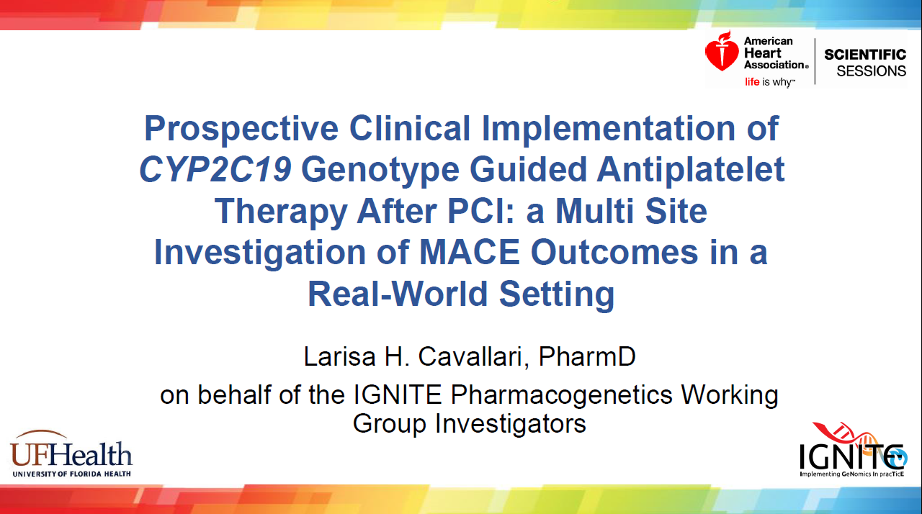

Slide 30
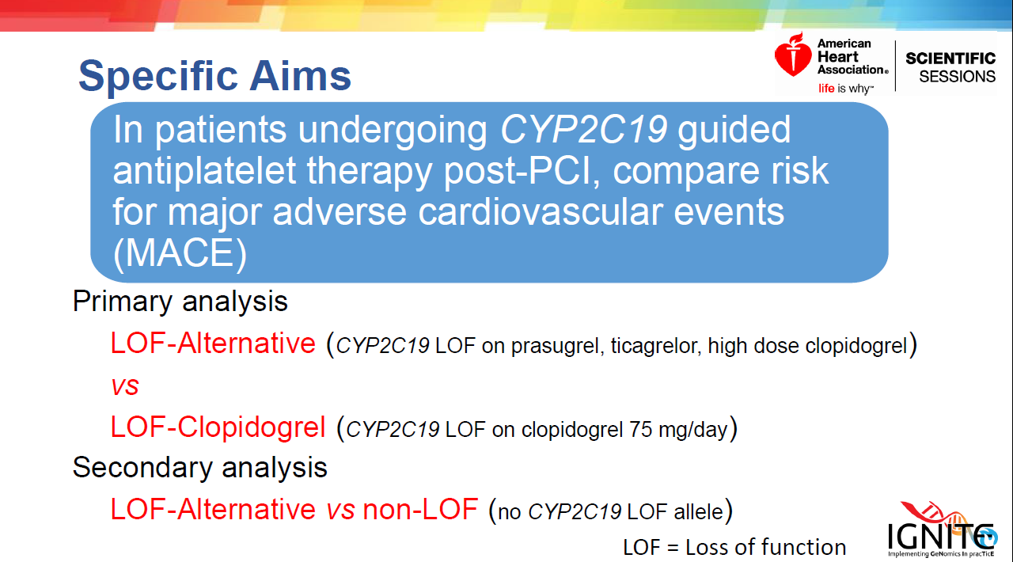

Slide 31
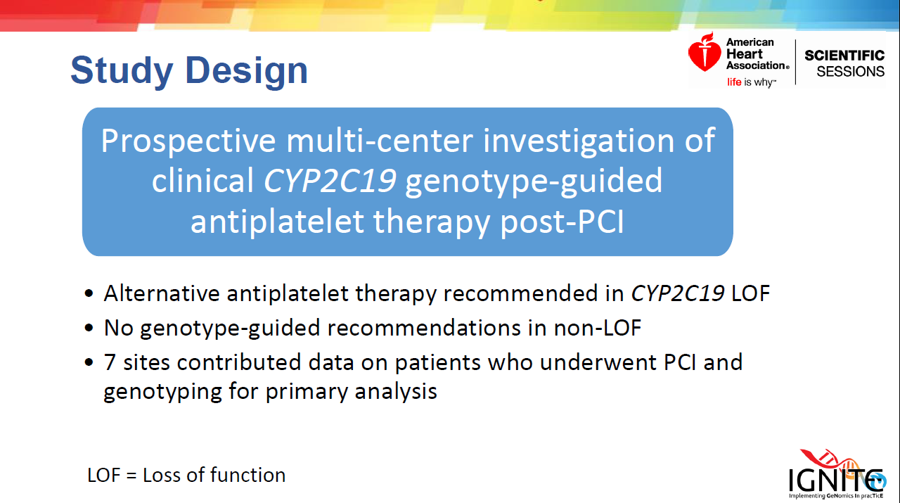

Slide 32
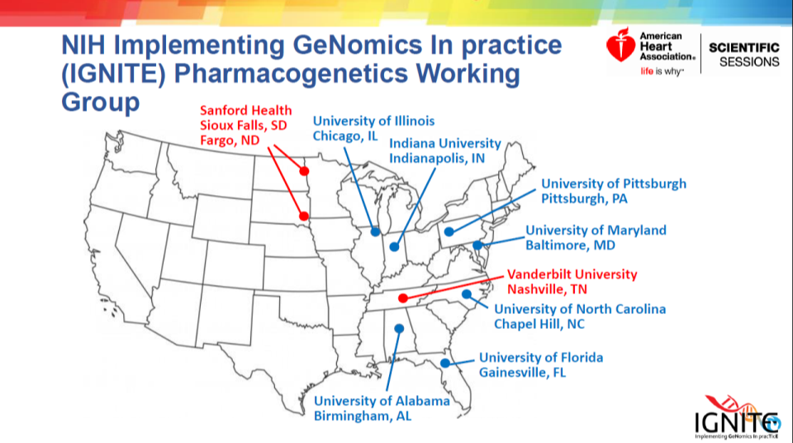

Slide 33
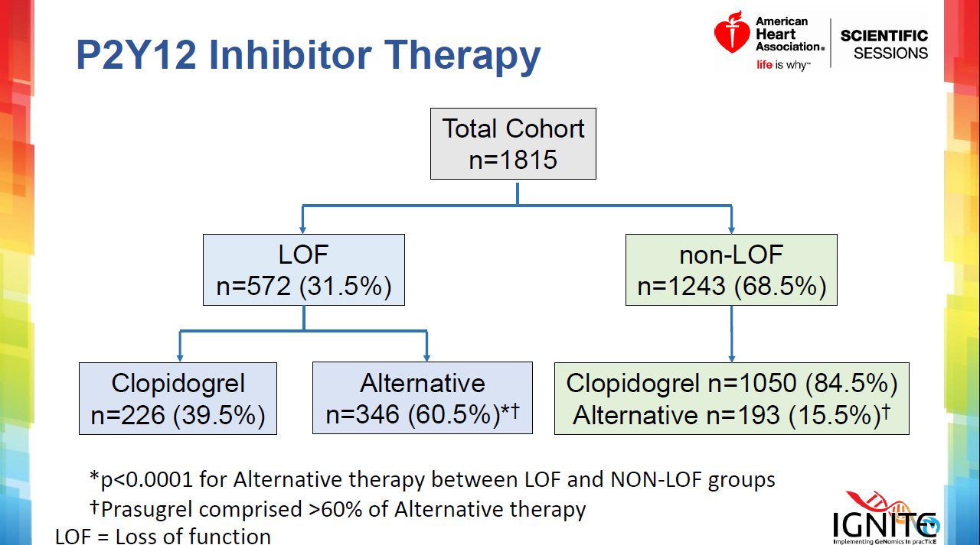

Slide 34
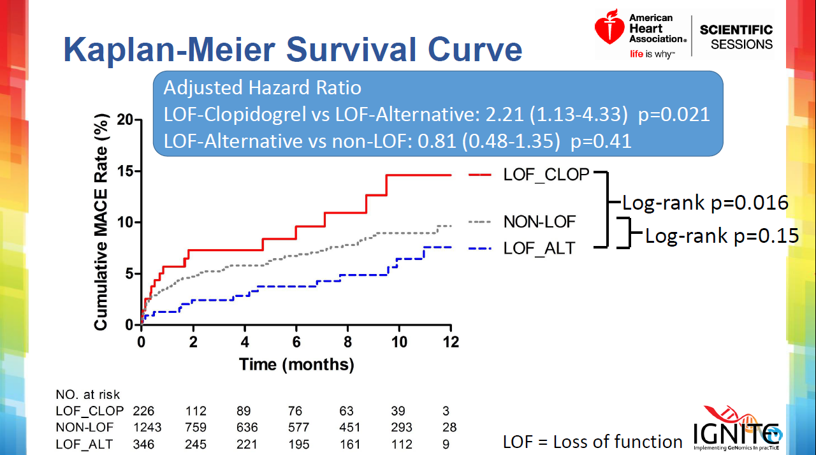

Slide 35
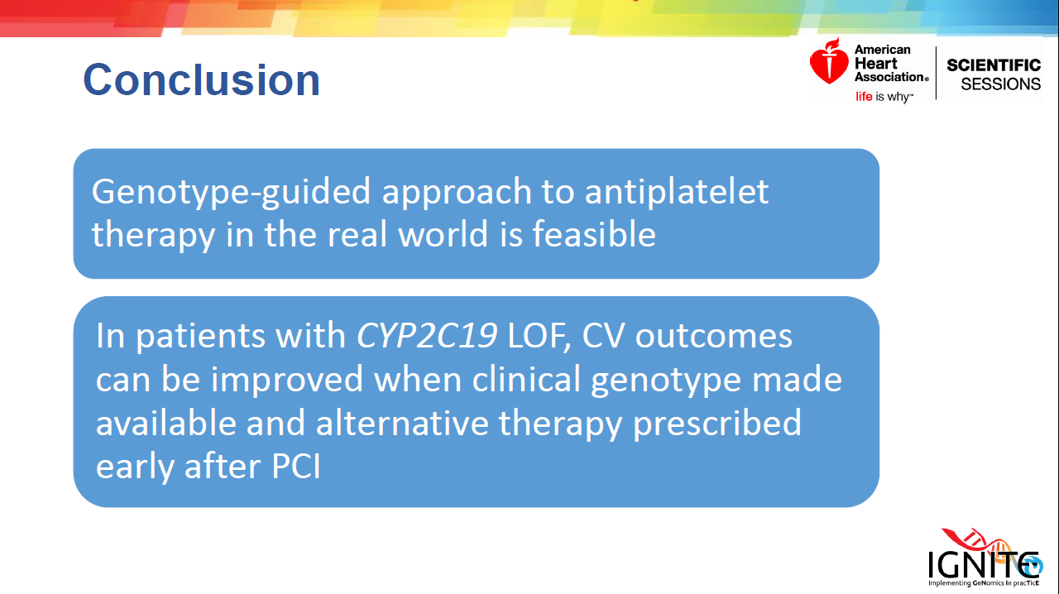

Slide 36
Conclusion
Prasugrel at 20/3.75 mg provide stable antiplatelet effects and low incidence of MACE, irrespective of the CYP2C19 genotype in Japanese ACS-PCI patients.
Notes:
以上より、日本人PCI患者に対し、Prasugrelの20/3.75mgは、CYP2C19の遺伝子型によらず安定した有効性、安全性を示すと考えられました。

